Slide 1
Lab.Banco de Dados Interface Gráfica - Swing
Prof. Ms Larissa Pavarini da Luz
E-mail: larissa.luz01@fatec.sp.gov.br
FATEC Garça

Slide 2
AMBIENTE DE DESENVOLVIMENTONETBEANS

Slide 3
Ambiente de Desenvolvimento
O que são?
Para que servem?
Quem são?
Onde encontramos?
Qual iremos utilizar?

Slide 4
O que são ambientes de desenvolvimento
São ferramentas que dão apoio ao desenvolvimento de software.
Seu principal objetivo é agilizar o processo de desenvolvimento.
Possui como principais características e ferramentas:
Editor
Compilador
Depurador
Geraçãodecódigos
Testes
Distribuição
Refatoração

Slide 5




Quem são ??
Os principais ambientes de desenvolvimento são:

Slide 6
Netbeans
GRATUITO!! E de código aberto.
Multiplataforma: Windows, Linux, MacOS...
Suporte a várias linguagens: Java, C/C++, PHP...
Disponível em várias línguas, inclusive em português

Slide 7
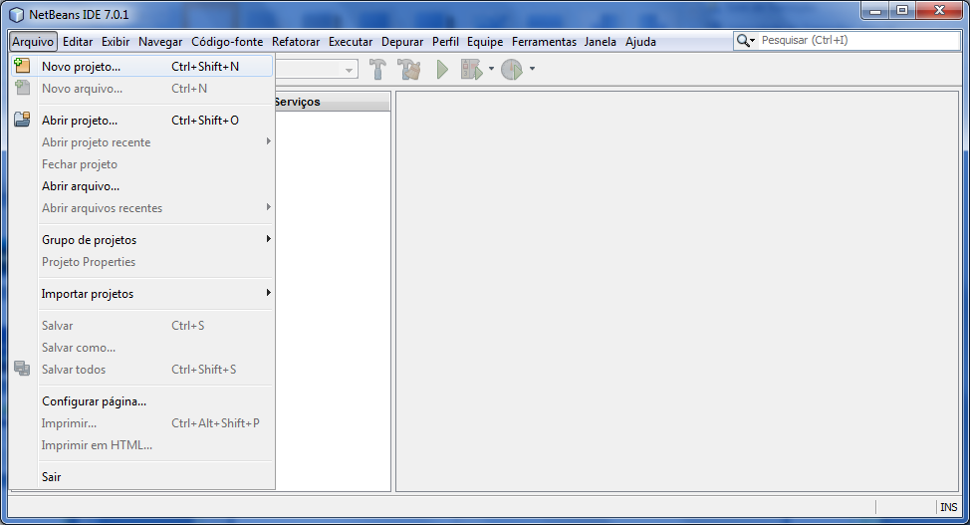
Criando um projeto
Clique em Arquivo → Novo Projeto

Slide 8
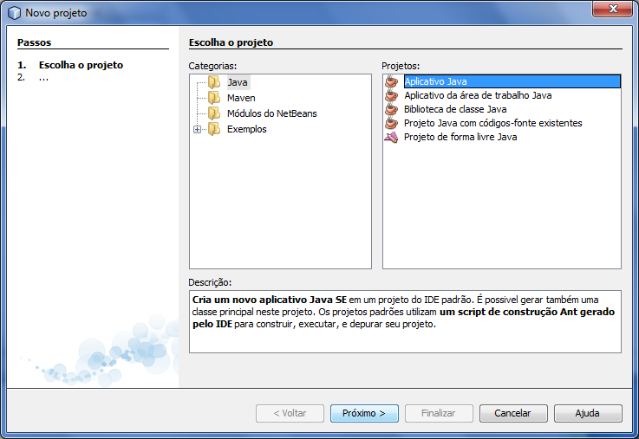
Criando um projeto
Escolha o tipo de projeto

Slide 9
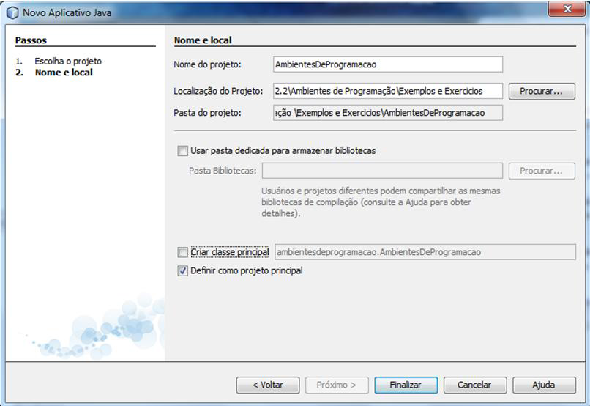
Criando um projeto
Escolha o nome e a localização do projeto

Slide 10
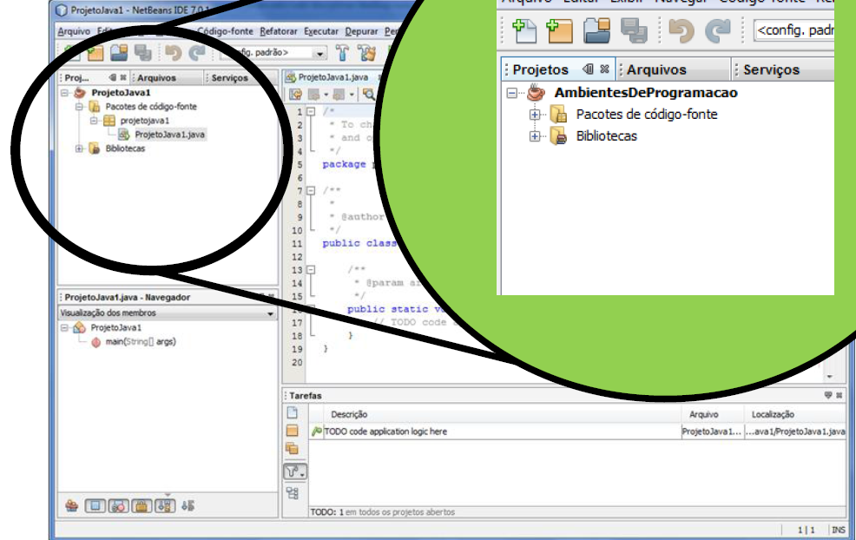
Criando um projeto

Slide 11
Organização dos projetos
Um projeto possui uma ou várias classes.
Essas classes estão separadas em pacotes, para organizar melhor o projeto.
Cada pacote possui classes de uma determinada finalidade. Ex: br.edu.ifrn.gui
O Netbeans vai criar subpastas para cada nível do pacote. Ex: NomeProjeto/src/br/edu/ifrn/gui
Por padrão, a nomenclatura dos pacotes utiliza o domínio reverso. Ex:br.edu.ifrn.aula01

Slide 12
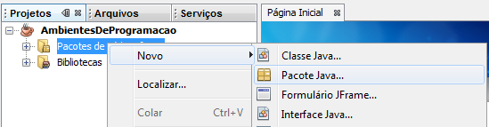
Criando um pacote
Na aba Projetos, selecione Pacotes de código-fonte utilizando o botão direito do mouse → Novo → Pacote Java

Slide 13
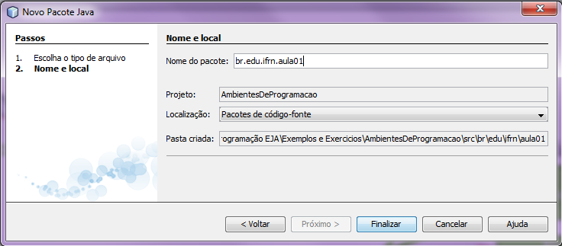
Criando um pacote
Digite o nome do pacote. Perceba a pasta que o NetBeanscria para o seu pacote.

Slide 14
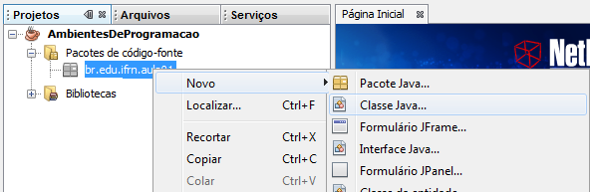
Criando uma classe
Selecione o pacote e clique com o botão direito. Selecione Novo → Classe Java...

Slide 15
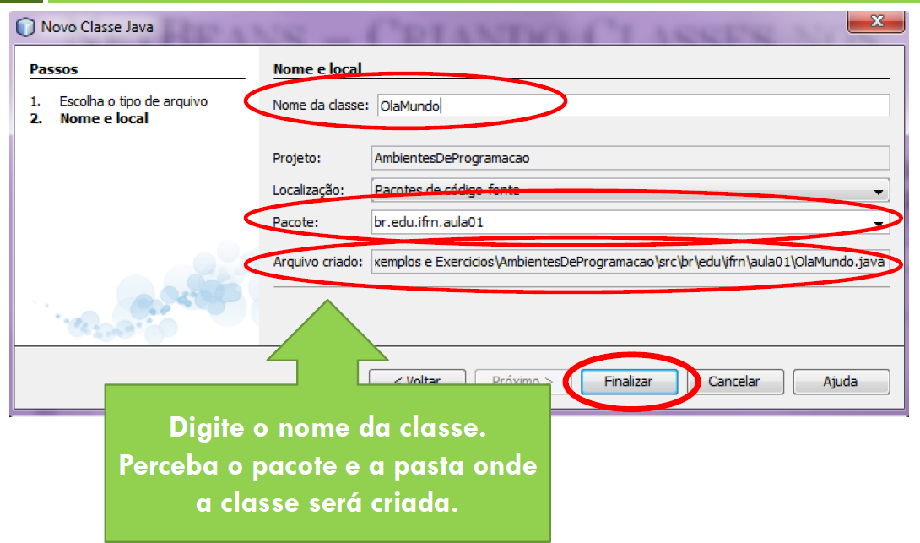
Criando uma classe

Slide 16
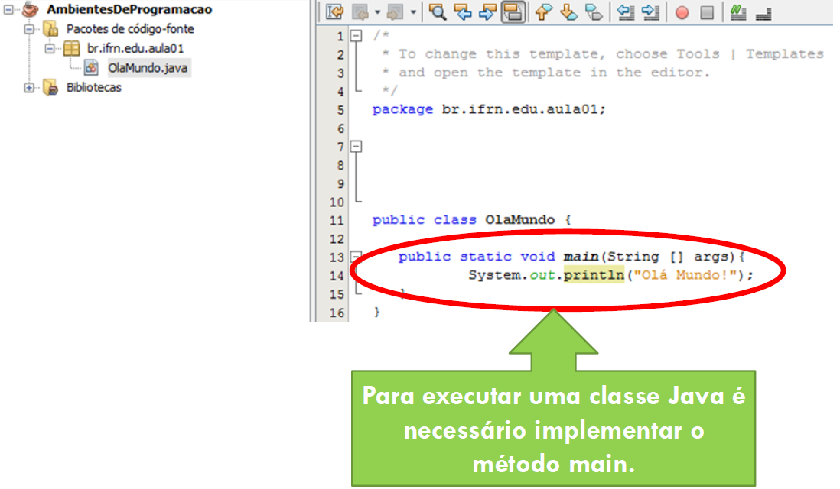
Executando a classe criada

Slide 17
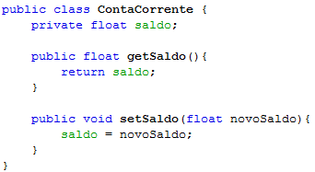
Encapsulando atributos
Uma classe possui atributos e métodos.
A melhor forma de proteger o conteúdo dos atributos é realizando o encapsulamento

Slide 18
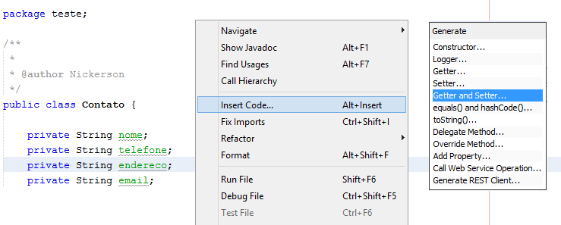
Encapsulando atributos
Se uma classe possuir muitos atributos, a criação dos métodos get e set se torna uma tarefa demorada.

Slide 19
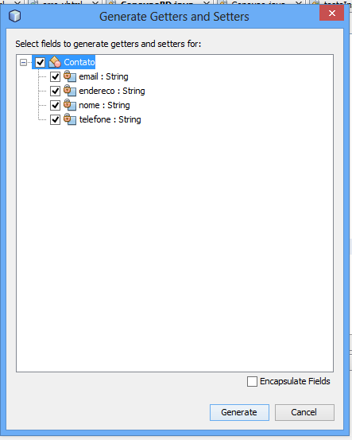
Encapsulando atributos
Selecione para quais atributos serão criados os métodos e clique em gerar.

Slide 20
Referências
DESENVOLVIMENTO DE INTERFACE GRÁFICA COM JAVA –SWING – prof. NickersonFonseca Ferreira
Componentes da Interface Grafica da Linguagem Java – prof. Wanderson Rigo
Interface Gráfica – Luciana Nedel
Interfaces Gráficas Java usando NetBeans

